Slide 1
아두이노를 활용한
스마트 멀티탭
#IOT
#APP
#Bluetooth
#Relay
과목 : 오픈소스SW프로젝트
담당교수 : 나인섭
날짜: 2023.01.11
팀원: 20185014 이하연
https://github.com/hleey/OSSP

Slide 2
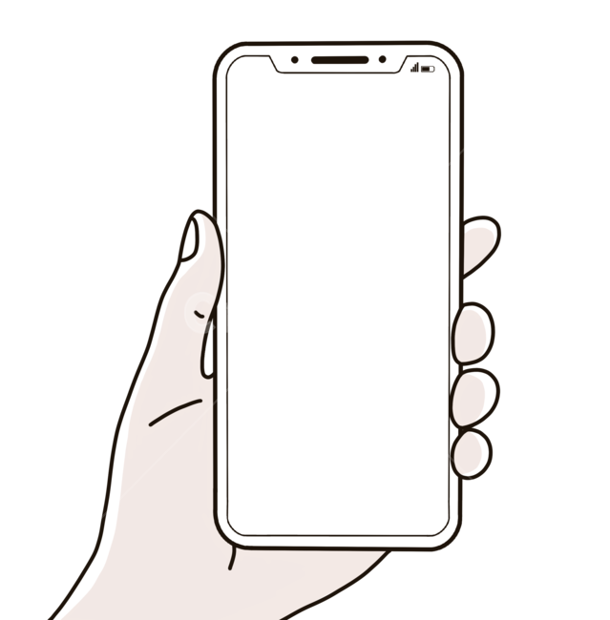

주제 <스마트 멀티탭>
: 가전의 IoT화로 더욱 안녕한 생활
가습기, 공기청정기, 다리미, 스탠드 조명,고데기 등
연결된 전자 제품을 원격으로 ON/OFF 제어
On
Off

Slide 3

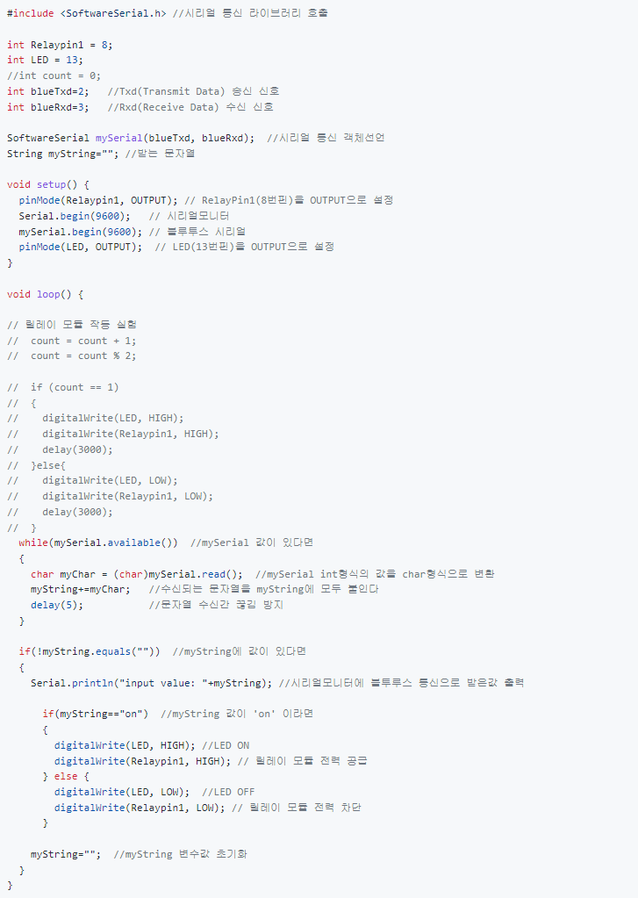
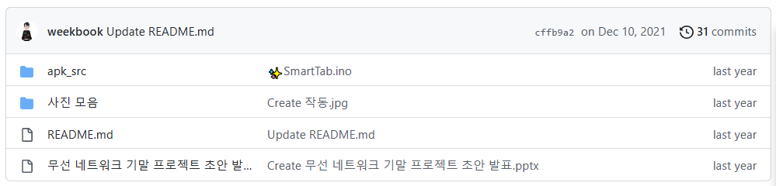
참고 사이트 및 소스
오픈소스 소개
해당 소스는 아두이노를 활용한 C++언어로 작성된 코드.
핵심은 릴레이모듈을 제어하는 코드, 해당 코드로 릴레이 모듈을 컨트롤하여 작은 전압(5v)으로 큰 전압(220v)을 컨트롤 함으로써 전원을 제어 할 수 있음.
▶ 사이트
https://github.com/weekbook/Smart-Multitab
▶ 오픈소스
GitHub: Let’s build from here · GitHub

Slide 4

진행중인 기존 소스와의 차별점
기존 오픈소스
수정 및 추가
On/Off 기능 코드
HC-06 모듈 코드
On
On/Off 기능 코드
시간 예약 기능(추가)
HM-10 모듈 코드(수정)
On
Off
Off
Time

Slide 5
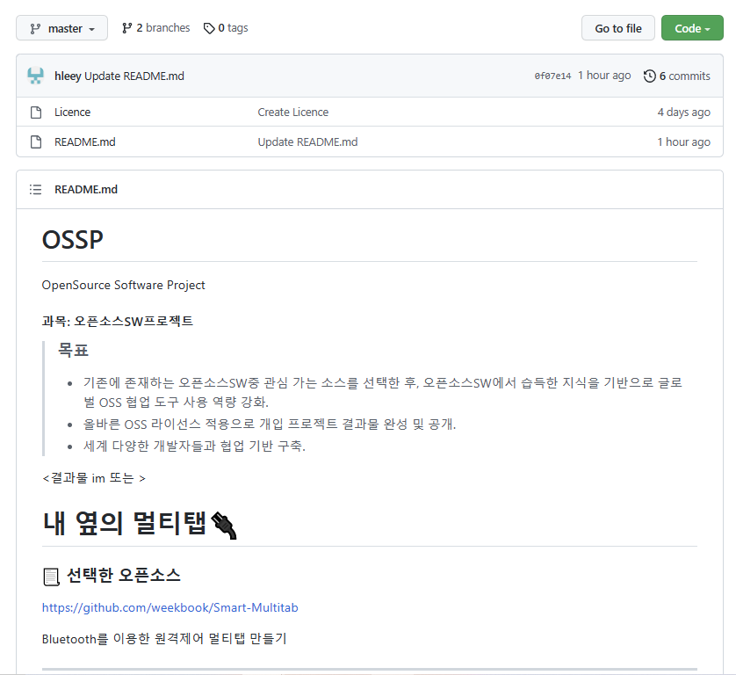
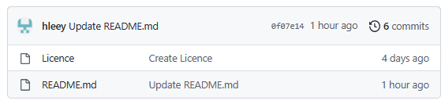
깃허브 작업 로그
https://github.com/hleey/OSSP

Slide 6
발표를 마치겠습니다.
감사합니다.
#IOT
#APP
#Bluetooth
과목 : 오픈소스SW프로젝트
담당교수 : 나인섭
날짜: 2023.01.11
팀원: 20185014 이하연
https://github.com/hleey/CapstoneDesign2

